Slide 1




<
>
Lógica Matemática
Lógica
Matemática
Baixe este projeto em Java no Github.
<
>

Slide 2
<
>
Lógica Matemática
Lógica Proposicional
<
>

Slide 3


<
>
Lógica Matemática
Autor
Cleilson Henrique de Araujo

Slide 4
<
>
Lógica Matemática
Prefácio
A informação e a sobrevivência
O aprendizado atual está como sempre foi: manipulado, desde sua criação.
Desde o tempo dos homens e mulheres das cavernas a informação é sobrevivência. Quando o ser humano passou da fase de utilizar a informação para apenas sobreviver, ele começou a utilizá-la como meio de controle e repressão a sua própria tribo/sociedade/meio em que vive/natureza.
Desde então temos tribos contra tribos, civilizações contra civilizações, impérios contra impérios...
Sendo que o que determina o vencedor desde o tempo das cavernas até hoje é a informação.
Quando o ser humano começou a utilizar a primeira grande informação que foi a utilização do fogo, a natureza e as outras tribos atacadas não tinham chance alguma e foram derrotadas.
Quando o ser humano começou a utilizar armas primitivas do tempo da pedra lascada de fabricação humana, as outras tribos atacadas não tinham chance alguma e foram derrotadas.
Quando o ser humano começou a utilizar armas, utilizando o minério de ferro entre outros, posteriormente manipulando-os até se chegar as espadas lanças..., as outras tribos atacadas não tinham chance alguma e foram derrotadas.
Quando o império chinês criou e utilizou a pólvora e o seu uso em combates/guerras se espalhou as sociedades que utilizavam apenas espadas lanças... foram derrotadas. E chegamos a criação da bomba atômica e nuclear, como saber se o aprendizado é manipulado?
Tente você(uma sociedade/grupo/indivíduo) criar uma bomba atômica ou nuclear.
Nas nossas aulas, não vou lhe ensinar a criar uma bomba atômica ou nuclear. Irei repassar as informações acumuladas das gerações anteriores para a sobrevivência das futuras gerações.
Conforme o nosso histórico, a geração ou gerações que irão sobreviver serão as que mais bem utilizarem a informação.

Slide 5



Livro/Vídeo
<
>
Informações complementares
Links das vídeo aulas online:
www.youtube.com/c/JMarySystems/playlists?view_as=subscriber
Dos conteúdos deste livro na web:
http://www.jmarysystems.com.br/Leitura_e_Aprendizagem/Leitura_e_Aprendizagem.html
Das perguntas e respostas deste livro na web:
http://www.jmarysystems.com.br/Perguntas_e_Respostas/Perguntas_e_Respostas.html
Do programa em Java e outros projetos que além do conteúdo do livro, tem uma bateria de exercícios que complementam a totalidade da aprendizagem:
https://github.com/jmarysystems?tab=repositories
Visite-nos na web:
http://www.jmarysystems.com.br
jmarysystems@mail.com

Slide 6
Lógica Matemática
<
>
Índice
Lógica Proposicional
Definição, princípios e representação............................. | 011
Classificação das proposições............................................. | 012
Tabela Verdade................................................................... | 015
Definição e objetivo...................................................... | 015
Valores possíveis de uma proposição........................... | 016
Valores possíveis de duas proposições......................... | 017
Valores possíveis de três proposições........................... | 018
Conectivos.......................................................................... | 019
Conectivos usuais.......................................................... | 019
Ordem de resolução dos conectivos............................ | 020
Operações lógicas............................................................... | 021
Negação (~)................................................................... | 021
Conjunção (^)................................................................ | 023
Disjunção (˅)................................................................. | 025
Disjunção Exclusiva (⊻).................................................. | 027
Condicional(⇒).............................................................. | 029
Bicondicional(⇔)................................................... | 031

Slide 7
Lógica Matemática
<
>
Índice
Lógica Proposicional
Operações lógicas............................................................ | 033
Conectivos e operações lógicas.................................... | 033
Tabela Verdade................................................................... | 034
Números de linhas de uma tabela verdade.................. | 034
Regras para construir uma tabela verdade................... | 035
Construindo a tabela verdade de duas proposições.... | 037
Negação das operações lógicas.......................................... | 040
Negação da operação lógica: Negação(~)..................... | 040
Negação da operação lógica: Disjunção(˅)................... | 041
Negação da operação lógica: Conjunção(^).................. | 042
Negação da operação lógica: Condicional(⇒).............. | 043
Negação da operação lógica: Bicondicional(⇔)........... | 045
Negação das proposições compostas........................... | 046
Exercícios..................................................................... | 048

Slide 8














<
>
Lógica Matemática
Símbolos utilizados
Neste conteúdo
Para início de conversa
Orientação da disciplina
Fique atento
Indicação de livro
Palavras do professor
Veja o vídeo!
Subcategoria
Assunto
Exemplo(s)
Fica a dica
Categoria
Subcategoria
Exercício(s)

Slide 9
<
>
Lógica Matemática
Lógica Proposicional
Introdução
Para início de conversa
Olá, prezado(a) estudante! Chegamos a nossa terceira unidade. Fico feliz por estarmos juntos em mais um encontro voltado para sua aprendizagem acadêmica. Vamos lá para mais orientações?
Orientação da disciplina
Na primeira unidade, estudamos a álgebra dos conjuntos trabalhando as principais operações entre conjuntos e observando a importância delas para o estudo da Lógica.
Já na segunda unidade, estudamos uma ferramenta que é importante não só para a matemática, mas também para outras áreas do conhecimento científico uma vez que ela possui um grande campo de aplicação. Estamos falando de Análise Combinatória. Abordamos na análise, assuntos como Arranjo, Combinação e Permutação.
Nesta terceira unidade, estudaremos a chamada Lógica Proposicional e, nela, abordaremos conceitos de Proposições e Conectivos, bem como operações lógicas que são realizadas com estes conectivos.
Após acumularmos todo o conhecimento que nos dará base acerca da Lógica Proposicional, vamos para a quarta unidade, onde aprofundaremos algumas características das proposições e construiremos as chamadas tabelas verdade.

Slide 10
<
>
Lógica Matemática
Lógica Proposicional
Introdução
Fique atento
Não se esqueça que em cada unidade você encontrará um vídeo que deverá ser assistido no momento indicado. Este vídeo irá complementar este conteúdo a fim de ampliar, ainda mais, o seu conhecimento acerca do tema tratado em cada unidade. Ao final de cada unidade você deverá realizar as atividades.
Fica a dica
Uma pequena observação que quero deixar para você é:
caso não tenha visto por completo a Unidade II, é importante que você retorne e estude totalmente essa unidade.
A nossa disciplina é construída em cima de uma sequência lógica de assuntos.
Todos eles têm como objetivo desenvolver o seu raciocínio lógico. Isto significa que se você avançar de unidade sem concluí-la, pode ter seu desenvolvimento comprometido.
Inicialmente, vamos começar entendendo o que seria a Lógica Proposicional.
Entender esse princípio será fundamental para o decorrer do assunto. Através da resolução de problemas simples, vamos ver a importância de se utilizar o princípio e a utilidade do mesmo na resolução de problemas mais complexos. Então, vamos começar a nossa terceira unidade. Desejo a você um ótimo estudo e muita atenção nos temas tratados.

Slide 11
<
>
Lógica Matemática
Lógica Proposicional
Introdução
Proposição é todo conjunto de palavras ou símbolos que exprimem um pensamento de sentido completo.
Na lógica, trabalhamos apenas com proposições que afirmam fatos, e que possuem apenas dois valores: verdadeiro ou falso.
A partir disso, excluímos as sentenças interrogativas, exclamativas e imperativas.
Alguns exemplos de proposições:
A Terra é um planeta
Cristóvão Colombo descobriu o Brasil
8 x 8 = 64
Dois princípios regem a lógica matemática acerca das proposições.
PRINCÍPIO DA NÃO CONTRADIÇÃO: Uma proposição não pode ser verdadeira e falsa ao mesmo tempo.
PRINCÍPIO DO TERCEIRO-EXCLUÍDO: Toda proposição ou é verdadeira ou é falsa, e nada mais além disso.
Quanto à representação do valor lógico de uma proposição, o valor verdadeiro é representado por (V), enquanto o valor falso é representado por (F).
Definição, princípios e representação

Slide 12
<
>
Lógica Matemática
Lógica Proposicional
Proposições
As proposições são classificadas como simples ou compostas. Uma proposição é dita simples quando não contém nenhuma outra proposição como parte integrante de si mesma, ou seja, quando ela transmite uma única ideia, um único pensamento. Ex:
p: Salvador é a capital da Bahia (V)
q: A região sudeste do Brasil possui 8 estados. (F)
Uma proposição é dita composta quando é constituída de duas ou mais proposições simples, as quais são ligadas pelos chamados conectivos. Ex:
1. P: O sol é um satélite da terra e a lua é um planeta.
2. Q: Tubarões são peixes ou baleias são mamíferos.
3. R: Se Recife é a capital pernambucana, então o Brasil está na Europa. 4. S: O tomate é uma fruta se, e somente se, a cebola é uma verdura.
Classificação das proposições

Slide 13
<
>
Lógica Matemática
Lógica Proposicional
Proposições
Exemplo(s)
Determine a seguir, quais alternativas são proposições lógicas:
Porto alegre é uma cidade do Rio Grande do Sul.
Pode me emprestar um lápis?
Mantenha o foco sempre.
Que alegria estar aqui!
O Palmeiras é um clube de futebol de São Paulo.
Resposta:
A e E
Letra B é interrogativa, não podemos inferir valor.
Letra C é imperativa, não podemos inferir valor.
Letra D é exclamativa, também não podemos inferir valor.
Proposições

Slide 14
<
>
Lógica Matemática
Lógica Proposicional
Proposições
Exemplo(s)
Determine o valor lógico das proposições a seguir:
5 < 3
cos 90º = 1
A capital do Maranhão é São Luís.
Santos/SP é uma cidade litorânea.
Pernambuco faz fronteira com o Piauí.
Resposta:
Verdadeiras (V): C, D e E
Falsas (F): A e B
Proposições

Slide 15
<
>
Lógica Matemática
Lógica Proposicional
Tabela Verdade
Tabela verdade é um tipo de tabela matemática usada em lógica para determinar se uma fórmula é válida.
É a representação de todas as possibilidades lógicas de uma proposição.
Seu objetivo é verificar a validade lógica de uma proposição simples ou composta (argumento formado por duas ou mais proposições simples).
Na tabela verdade encontramos todos os valores lógicos de uma proposição. Seja ela simples ou composta. Como foi dito anteriormente, para uma proposição composta, levamos em consideração o valor das proposições simples e a regra de cada conectivo.
Conectivos usuais e seus respectivos valores na Tabela Verdade
p | q | ~ | ~ | ^ | ˅ | ⇒ | ⇔ | ⊻
p | q | ~p | ~q | p^q | p ˅ q | p⇒q | p ⇔ q | p ⊻ q
V | V | F | F | V | V | V | V | F
V | F | F | V | F | V | F | F | V
F | V | V | F | F | V | V | F | V
F | F | V | V | F | F | V | V | F
Definição e objetivo

Slide 16
<
>
Lógica Matemática
Lógica Proposicional
Tabela Verdade
O princípio do terceiro excluído diz que toda proposição simples ou é verdadeira ou é falsa. A seguinte tabela ilustra isso para a proposição p:
Tabela Verdade - Valores que uma proposição simples pode assumir.
P
V
F
Valores possíveis de uma proposição

Slide 17
<
>
Lógica Matemática
Lógica Proposicional
Tabela Verdade
Vamos considerar agora uma proposição composta formada pelas proposições simples p e q. Como seria a tabela verdade para todos os valores possíveis das duas proposições simples?
Tabela Verdade - Atribuições de todos os valores possíveis que DUAS proposições simples podem assumir numa proposição composta.
p | q
V | V
V | F
F | V
F | F
Valores possíveis de duas proposições

Slide 18
<
>
Lógica Matemática
Lógica Proposicional
Tabela Verdade
E se tivéssemos uma proposição composta por 3 proposições simples? Como seria a tabela?
Tabela Verdade - Atribuições de todos os valores possíveis que TRÊS proposições simples podem assumir numa proposição composta.
p | q | r
V | V | V
V | V | F
V | F | V
V | F | F
F | V | V
F | V | F
F | F | V
F | F | F
Valores possíveis de três proposições

Slide 19
<
>
Lógica Matemática
Lógica Proposicional
Conectivos
Os conectivos são as palavras usadas para juntar proposições simples e formar proposições compostas. Os conectivos usuais são:
O valor (verdadeiro ou falso) de uma proposição composta depende dos valores das proposições simples que a compõem. Além disso, cada conectivo possui uma regra particular para determinar o valor de uma proposição composta.
O que vamos ver, logo após vermos cada um dos conectivos e exemplos, é a ferramenta utilizada para determinar o valor lógico de uma proposição composta. A ela chamamos de TABELA VERDADE.
Conectivo | Símbolo | Operação Lógica | Valor Lógico
Não | ~ | Negação | Terá valor falso quando a proposição for verdadeira e vice-versa.
Ou | ˅ | Disjunção | A proposição p ∨ q é verdadeiro se p ou q (ou ambos) é verdadeiro; se ambos são falsos, a proposição é falsa.
E | ^ | Conjunção | A proposição p ∧ q é verdadeiro se p e q são ambos verdadeiro; senão é falso.
Se...Então | ⇒ | Condicional | p ⇒ q é falso apenas se p for verdade e q for falso.
Se e somente se | ⇔ | Bicondicional | p ⇔ q é verdade apenas se p e q forem falso ou p e q forem verdadeiro.
Ou exclusivo | ⊕ ⊻ | Disjunção Exclusiva | p ⊕ q é verdade quando tiverem valores diferentes, e falso quando tiverem valores iguais.
Conectivos usuais

Slide 20
<
>
Lógica Matemática
Lógica Proposicional
Conectivos
Na hora de construirmos a tabela-verdade de uma proposição composta qualquer, teremos que seguir uma certa ordem de precedência dos conectivos. Ou seja, os nossos passos terão que obedecer a uma sequência. Começaremos sempre trabalhando com o que houver dentro dos parênteses. Só depois, passaremos ao que houver fora deles. Em ambos os casos, sempre obedecendo à seguinte ordem:
1º -Faremos as negações (~);
2º -Faremos as conjunções ou disjunções, na ordem em que aparecerem;
3º -Faremos o condicional;
4º -Faremos o bicondicional.
Ordem de resolução dos conectivos

Slide 21
<
>
Lógica Matemática
Lógica Proposicional
Operações lógicas
Operação lógica fundamental: Negação (~)
Define-se como negação de uma proposição p a proposição representada por ~p (leia-se “não p”). O valor lógico será verdade (V) quando p é falsa, e falso (F) quando p é verdadeira. Resumindo, a negação tem o valor oposto daquele da proposição. A tabela a seguir ilustra a negação de uma proposição.
Tabela Verdade - Negação de uma proposição.
P | ~P
P | F
Negação (~)

Slide 22
<
>
Lógica Matemática
Lógica Proposicional
Operações lógicas
Exemplo(s)
Exemplos:
p: Roma é a capital da Itália. (V)
~p: Roma não é a capital da Itália. (F)
q: Portugal é um país europeu. (V)
~q: Portugal não é um país europeu. (F)
Outras maneiras de negar uma proposição:
r: Minas Gerais tem praias. (F)
~r: É falso que Minas Gerais tem praias. (V)
~r: Não é verdade que Minas Gerais tem praias. (V)
Negação (~)

Slide 23
<
>
Lógica Matemática
Lógica Proposicional
Operações lógicas
Operação lógica fundamental: Conjunção (^)
Define-se como conjunção de duas proposições p e q a proposição representada por p ^ q (leia-se “p e q”). O valor lógico dessa proposição composta será verdade (V) apenas quando as duas proposições simples forem verdadeiras. Nos demais casos será falso (F). Vejamos a seguir a tabela da conjunção de proposições.
Tabela Verdade - Conjunção de duas proposições simples formando uma composta.
p | q | p ^ q
V | V | V
V | F | F
F | V | F
F | F | F
Conjunção (^)

Slide 24
<
>
Lógica Matemática
Lógica Proposicional
Operações lógicas
Exemplo(s)
Exemplos:
p: O sol é uma estrela. (V)
q: Marte é um planeta. (V)
P ^ q: O sol é uma estrela e Marte é um planeta (V)
r: 5 > 3 (V)
s: Aracaju é a capital da Paraíba. (F)
r ^ s: 5 > 3 e Aracaju é a capital da Paraíba (F)
Conjunção (^)

Slide 25
<
>
Lógica Matemática
Lógica Proposicional
Operações lógicas
Operação lógica fundamental: Disjunção (˅)
Define-se como disjunção de duas proposições p e q a proposição representada por p v q (leia-se “p ou q”). O valor lógico dessa proposição composta será verdade (V) quando ao menos uma das proposições simples for verdadeira. E será falso (F) quando as duas forem falsas. Vejamos a seguir a tabela da disjunção de proposições.
Tabela Verdade - Disjunção de duas proposições simples formando uma composta.
p | q | p ˅ q
V | V | V
V | F | V
F | V | V
F | F | F
Disjunção (˅)

Slide 26
<
>
Lógica Matemática
Lógica Proposicional
Operações lógicas
Exemplo(s)
Exemplos:
p: 8 – 3 = 5 (V)
q: A ponte Rio Niterói fica no Paraná. (F)
p v q: 8 – 3 = 5 ou A ponte Rio Niterói fica no Paraná (V)
r: 1 > 3 (F)
s: Tubarões são anfíbios (F)
r v s: 1 > 3 ou Tubarões são anfíbios (F)
Disjunção (˅)

Slide 27
<
>
Lógica Matemática
Lógica Proposicional
Operações lógicas
Operação lógica fundamental: Disjunção Exclusiva (⊻)
A palavra “ou” tem dois sentidos. Um inclusivo e o outro exclusivo. No primeiro sentido, inclusivo, ela permite que numa proposição composta por duas simples, ao menos uma das proposições seja verdadeira, podendo as duas ser verdadeiras.
Exemplo: Maria é professora ou delegada.
Vemos que é possível uma pessoa ser as duas coisas, professora e delegada. Já no segundo sentido, exclusivo, isso não é possível.
Exemplo: Estevão é paraibano ou pernambucano.
Neste segundo caso, não é possível a pessoa ser natural de dois lugares ao mesmo tempo. Ou nasceu na Paraíba, ou nasceu em Pernambuco.
Define-se como disjunção exclusiva de duas proposições p e q a proposição representada por p ⊻ q (leia-se “ou p ou q”). O valor lógico dessa proposição composta será verdade (V) quando as proposições simples tiverem valores lógicos diferentes (uma verdadeira e outra falsa, e vice-versa). E será falso (F) quando as duas tiverem o mesmo valor lógico (as duas verdadeiras, ou as duas falsas). Vejamos a seguir a tabela da disjunção exclusiva de proposições.
Tabela Verdade - Disjunção Exclusiva (⊻)
Disjunção Exclusiva (⊻)
p | q | p ⊻ q
V | V | F
V | F | V
F | V | V
F | F | F

Slide 28
<
>
Lógica Matemática
Lógica Proposicional
Operações lógicas
Exemplo(s)
Exemplos:
p: O tomate é uma fruta. (V)
q: O tomate é uma verdura. (F)
p ⊻ q: Ou o tomate é uma fruta ou é uma verdura. (V)
Disjunção Exclusiva (⊻)

Slide 29
<
>
Lógica Matemática
Lógica Proposicional
Operações lógicas
Operação lógica fundamental: Condicional(⇒).
Define-se como condicional a proposição representada por p ⇒ q (leia-se “se p então q”).
O valor lógico dessa proposição composta será falso (F) quando p for verdadeira e q falsa.
Nos demais casos será verdadeira (V). Vejamos a seguir a tabela da condicional de duas proposições.
Tabela Verdade - Condicional(⇒).
Obs: A proposição p é chamada de condição suficiente para q. E a proposição q é chamada de condição necessária para p.
p | q | p ⇒ q
V | V | V
V | F | F
F | V | V
F | F | V
Condicional(⇒)

Slide 30
<
>
Lógica Matemática
Lógica Proposicional
Operações lógicas
Exemplo(s)
Exemplos:
p: Abril tem 30 dias. (V)
q: 5 é um número primo (V)
p ⇒ q: Se Abril tem 30 dias, então 5 é um número primo. (V)
r: Um semestre tem 6 meses. (V)
s: 3 é par. (F)
r ⇒ s: Se Um semestre tem 6 meses então 3 é par. (F)
Condicional(⇒)

Slide 31
<
>
Lógica Matemática
Lógica Proposicional
Operações lógicas
Operação lógica fundamental: Bicondicional(⇔).
Define-se como bicondicional a proposição representada por p ⇔ q (leia-se “p se e somente se q”).
O valor lógico dessa proposição composta será falso (F) quando as proposições simples tiverem valores diferentes.
Nos demais casos será verdadeira (V). Vejamos a seguir a tabela da bicondicional de duas proposições.
Tabela Verdade - Bicondicional(⇔).
Obs:
A proposição p é chamada de condição suficiente e necessária para q. E a proposição q é chamada de condição suficiente e necessária para p.
p | q | p ⇔ q
V | V | V
V | F | F
F | V | F
F | F | V
Bicondicional(⇔)

Slide 32
<
>
Lógica Matemática
Lógica Proposicional
Operações lógicas
Exemplo(s)
Exemplos:
p: Tiradentes descobriu o Brasil. (F)
q: Camões proclamou a república brasileira. (F)
p ⇔ q: Tiradentes descobriu o Brasil se e somente se Camões proclamou a república brasileira. (V)
r: Uma semana tem 6 dias. (F)
s: 2 é par. (V)
r ⇔ s: Uma semana tem 6 dias se e somente se 2 é par. (F)
Bicondicional(⇔)

Slide 33
<
>
Lógica Matemática
Lógica Proposicional
Operações lógicas
Para qualquer combinação de uma proposição composta, é permitido construir a tabela-verdade que indicará os possíveis valores lógicos verdadeiros (V) ou falsos (F). Lembrando, como foi visto que as proposições compostas dependem das proposições simples envolvidas. Para isto utilizaremos as tabelas verdade das operações lógicas fundamentais:
Conectivo | Símbolo | Operação Lógica | Valor Lógico
Não | ~ | Negação | Terá valor falso quando a proposição for verdadeira e vice-versa.
Ou | ˅ | Disjunção | A proposição p ∨ q é verdadeiro se p ou q (ou ambos) é verdadeiro; se ambos são falsos, a proposição é falsa.
E | ^ | Conjunção | A proposição p ∧ q é verdadeiro se p e q são ambos verdadeiro; senão é falso.
Se...Então | ⇒ | Condicional | p ⇒ q é falso apenas se p for verdade e q for falso.
Se e somente se | ⇔ | Bicondicional | p ⇔ q é verdade apenas se p e q forem falso ou p e q forem verdadeiro.
Ou exclusivo | ⊕ ⊻ | Disjunção Exclusiva | p ⊕ q é verdade quando tiverem valores diferentes, e falso quando tiverem valores iguais.
Conectivos e operações lógicas

Slide 34
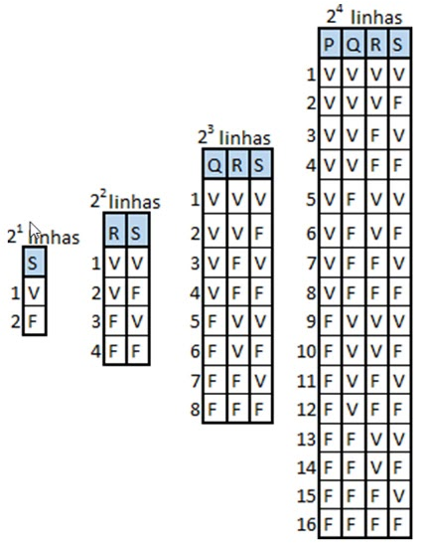
<
>
Lógica Matemática
Lógica Proposicional
Tabela Verdade
Caro(a) estudante, como em qualquer combinação, o número de linhas de uma tabela verdade para uma proposição composta, depende da quantidade de proposições simples existentes.
Teorema: considerando n o número de proposições simples que integram uma proposição composta, a tabela-verdade da proposição composta terá (2)ⁿ linhas.
Números de linhas de uma tabela verdade

Slide 35
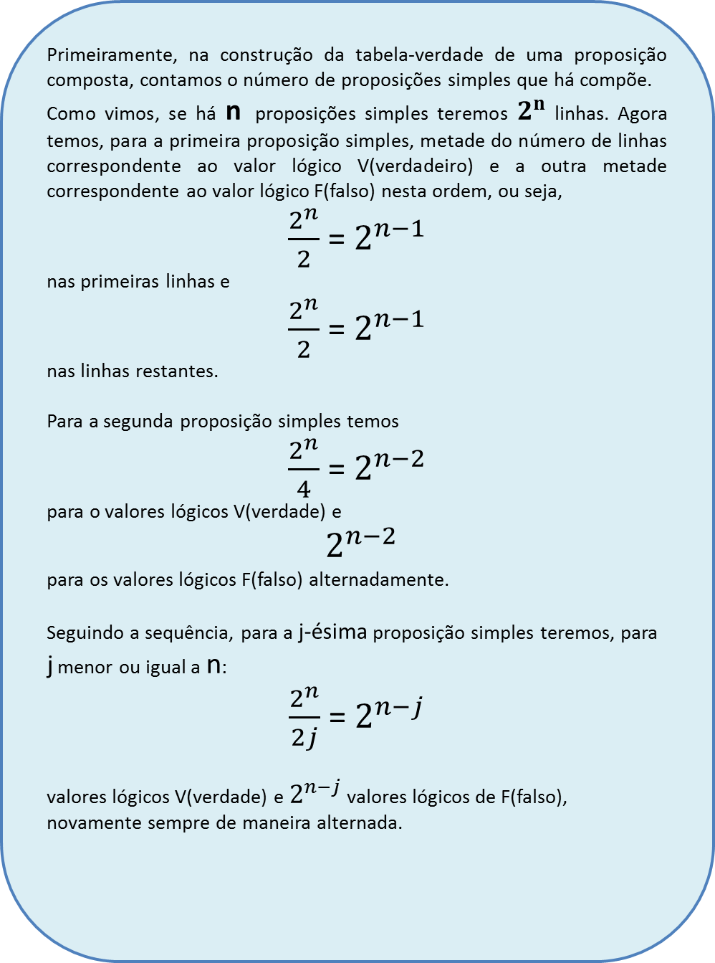
<
>
Lógica Matemática
Lógica Proposicional
Tabela Verdade
Primeiramente, na construção da tabela-verdade de uma proposição composta, contamos o número de proposições simples que há compõe.
Como vimos, se há n proposições simples teremos $2^{n}$ linhas. Agora temos, para a primeira proposição simples, metade do número de linhas correspondente ao valor lógico V(verdadeiro) e a outra metade correspondente ao valor lógico F(falso) nesta ordem, ou seja,
$\frac{2^{n}}{2}$ = $2^{n−1}$
nas primeiras linhas e
$\frac{2^{n}}{2}$ = $2^{n−1}$
nas linhas restantes.
Para a segunda proposição simples temos
$\frac{2^{n}}{4}$ = $2^{n−2}$
para o valores lógicos V(verdade) e
$2^{n−2}$
para os valores lógicos F(falso) alternadamente.
Seguindo a sequência, para a j-ésima proposição simples teremos, para j menor ou igual a n:
$\frac{2^{n}}{2j}$ = $2^{n−j}$
valores lógicos V(verdade) e $2^{n−j}$ valores lógicos de F(falso), novamente sempre de maneira alternada.
Regras para construir uma tabela verdade

Slide 36
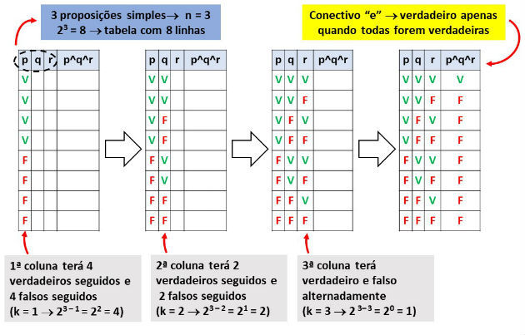
<
>
Lógica Matemática
Lógica Proposicional
Tabela Verdade
Exemplo(s)
Utilizando as regras para preencher uma tabela com três proposições:
Regras para construir uma tabela verdade

Slide 37
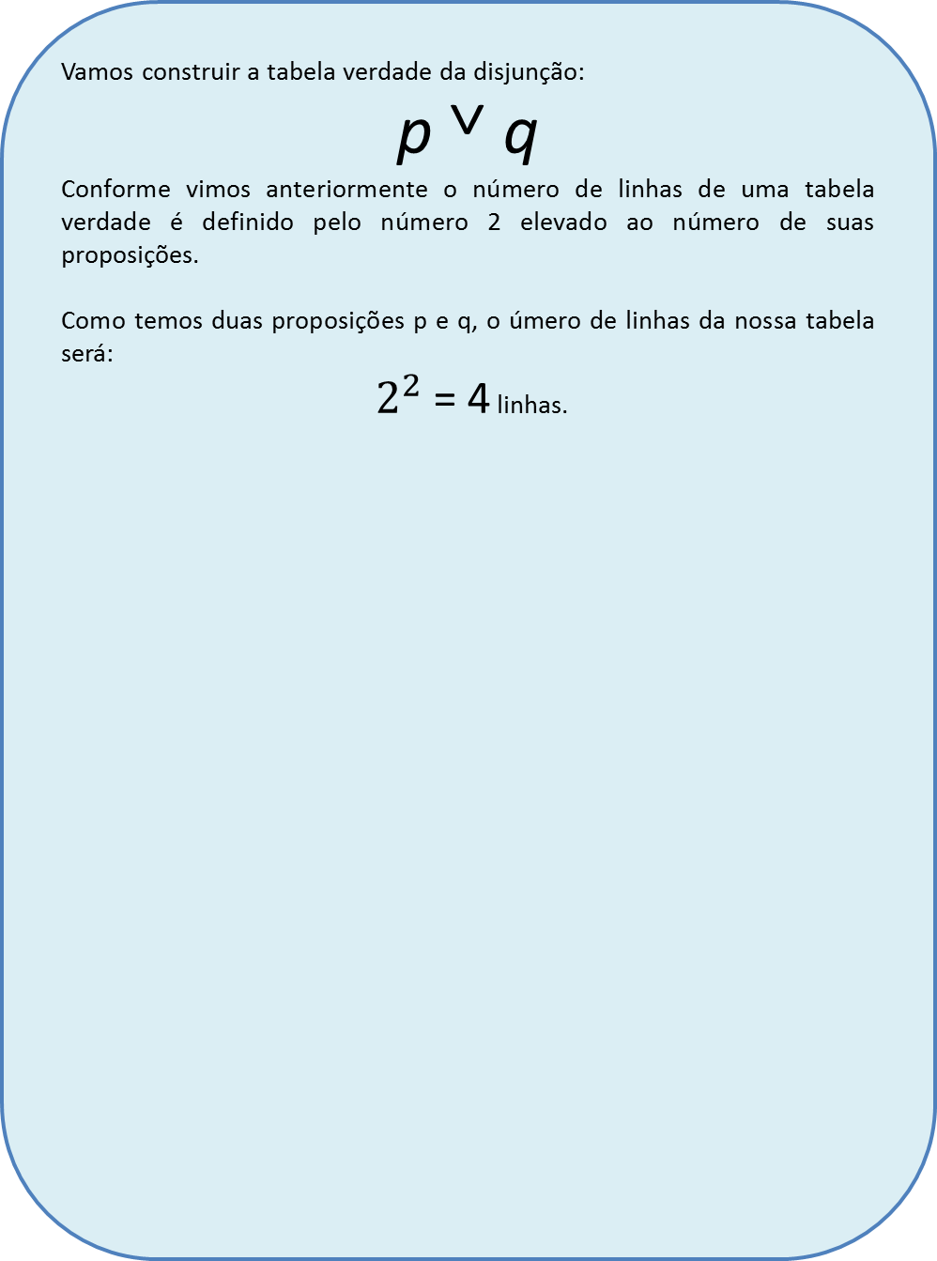
<
>
Lógica Matemática
Lógica Proposicional
Tabela Verdade
Vamos construir a tabela verdade da disjunção:
p ˅ q
Conforme vimos anteriormente o número de linhas de uma tabela verdade é definido pelo número 2 elevado ao número de suas proposições.
Como temos duas proposições p e q, o úmero de linhas da nossa tabela será:
$2^{2}$ = 4 linhas.
p | q | p ˅ q
Construindo a tabela verdade de duas proposições
Coluna 1 ➔ k=1
Coluna 2 ➔ k=2

Slide 38

<
>
Lógica Matemática
Lógica Proposicional
Tabela Verdade
p ˅ q
Como temos duas proposições p e q, o úmero de linhas da nossa tabela será:
$2^{2}$ = 4 linhas.
A primeira coluna terá 2 verdadeiros e 2 falsos (k = 1 ➔ $2^{2−1}=$ $2^{1}=2)$
A segunda coluna terá 1 verdadeiros e 1 falsos (k = 2 ➔ $2^{2−2}=$ $2^{0}=1)$
p | q | p ˅ q
V
V
F
F
Coluna 1 ➔ k=1
Coluna 2 ➔ k=2
Construindo a tabela verdade de duas proposições
p | q | p ˅ q
 | V
 | F
 | V
 | F
Coluna 1 ➔ k=1
Coluna 2 ➔ k=2

Slide 39

<
>
Lógica Matemática
Lógica Proposicional
Tabela Verdade
Finalizando o preenchimento da tabela verdade de duas proposições da conjunção p ˅ q.
$2^{2}$ = 4 linhas.
A primeira coluna terá 2 verdadeiros e 2 falsos (k = 1 ➔ $2^{2−1}=$ $2^{1}=2)$
A segunda coluna terá 1 verdadeiros e 1 falsos (k = 2 ➔ $2^{2−2}=$ $2^{0}=1)$
p | q | p ˅ q
V | V | V
V | F | V
F | V | V
F | F | F
Coluna 1 ➔ k=1
Coluna 2 ➔ k=2
Construindo a tabela verdade de duas proposições

Slide 40
<
>
Lógica Matemática
Lógica Proposicional
Negação das operações lógicas
Vamos negar a seguinte proposição:
João não é médico.
Perceba que a proposição já está negativa.
Ao negarmos uma proposição P ela fica ~P.
E ao negarmos uma proposição ~P ela fica P.
Tabela Verdade - Negação de uma proposição.
Tabela Verdade - Negação de uma proposição já negada.
Agora resolvendo o nosso exemplo fica:
João é médico.
P | ~P
P | F
Negação da operação lógica: Negação(~)
~P | P
F | P

Slide 41
<
>
Lógica Matemática
Lógica Proposicional
Negação das operações lógicas
Para negar uma proposição no formato de disjunção (p ˅ q), faremos o seguinte:
Passos a serem realizados para negarmos uma conjunção (p ˅ q):
1º - Negaremos a primeira parte (~p);
2º - Negaremos a segunda parte (~q);
3º - Trocaremos ou por e.
Exemplo:
“Não é verdade que Pedro é dentista ou Paulo é engenheiro”.
Solução, aplicando os passos para a negação de uma disjunção:
1º - Nega-se a primeira parte (~p) = Pedro não é dentista;
2º - Nega-se a segunda parte (~q) = Paulo não é engenheiro;
3º - Troca-se E por OU, e o resultado final será o seguinte:
PEDRO NÃO É DENTISTA E PAULO NÃO É ENGENHEIRO.
Traduzindo para a linguagem da lógica, dizemos que:
~(p ˅ q) ➔ “Não é verdade que Pedro é dentista ou Paulo é engenheiro”.
~p ^ ~q ➔ PEDRO NÃO É DENTISTA E PAULO NÃO É ENGENHEIRO.
Construindo a tabela verdade destas proposições para verificarmos a sua veracidade:
Negação da operação lógica: Disjunção(˅)
p | q | ~(p ˅ q) | ~p ^ ~q
V | V | F | F
V | F | F | F
F | V | F | F
F | F | V | V

Slide 42
<
>
Lógica Matemática
Lógica Proposicional
Negação das operações lógicas
Para negar uma proposição no formato de conjunção (p ^ q), faremos o seguinte:
Passos a serem realizados para negarmos uma conjunção (p ^ q):
1º - Negaremos a primeira parte (~p);
2º - Negaremos a segunda parte (~q);
3º - Trocaremos e por ou.
Exemplo:
“Não é verdade que João é médico e Pedro é dentista”.
Solução, aplicando os passos para a negação de uma conjunção:
1º - Nega-se a primeira parte (~p) = João não é médico;
2º - Nega-se a segunda parte (~q) = Pedro não é dentista;
3º - Troca-se E por OU, e o resultado final será o seguinte:
JOÃO NÃO É MÉDICO OU PEDRO NÃO É DENTISTA.
Traduzindo para a linguagem da lógica, dizemos que:
~(p ^ q) ➔ “Não é verdade que João é médico e Pedro é dentista”.
~p ˅ ~q ➔ JOÃO NÃO É MÉDICO OU PEDRO NÃO É DENTISTA.
Construindo a tabela verdade destas proposições para verificarmos a sua veracidade:
Negação da operação lógica: Conjunção(^)
p | q | ~(p ^ q) | ~p ˅ ~q
V | V | F | F
V | F | V | V
F | V | V | V
F | F | V | V

Slide 43
<
>
Lógica Matemática
Lógica Proposicional
Negação das operações lógicas
Para negar uma proposição no formato de condicional (p ⇒ q), faremos o seguinte:
Passos a serem realizados para negarmos uma condicional (p ⇒ q):
1º - Mantém-se a primeira parte (p); E
2º - Nega-se a segunda parte (~q).
Exemplo:
“se chover então levarei o guarda-chuva”.
Solução, aplicando os passos para a negação de uma disjunção:
1º - Mantém-se a primeira parte (p) = Chove;
2º - Nega-se a segunda parte (~q) = Não levo o guarda-chuva;
CHOVE E NÃO LEVO O GUARDA-CHUVA.
Traduzindo para a linguagem da lógica, dizemos que:
~(p ⇒ q) ➔ “se chover então levarei o guarda-chuva”.
p ^ ~q ➔ CHOVE E NÃO LEVO O GUARDA-CHUVA.
Construindo a tabela verdade destas proposições para verificarmos a sua veracidade:
Negação da operação lógica: Condicional(⇒)
p | q | ~(p ⇒ q) | p ^ ~q
V | V | F | F
V | F | V | V
F | V | F | F
F | F | F | F

Slide 44
<
>
Lógica Matemática
Lógica Proposicional
Negação das operações lógicas
(p ⇒ q) = ~q ⇒ ~p ➔ “se chover então levarei o guarda-chuva”.
Construindo a tabela verdade destas proposições para verificarmos a sua veracidade:
p | q | p ⇒ q | ~p | ~q | ~q ⇒ ~p
V | V | V | F | F | V
V | F | F | F | V | F
F | V | V | V | F | V
F | F | V | V | V | V
Negação da operação lógica: Condicional(⇒)

Slide 45
<
>
Lógica Matemática
Lógica Proposicional
Negação das operações lógicas
Modo 1: Transformar em duas condicionais.
Para negar uma proposição no formato de bicondicional (p ⇔ q), faremos o seguinte:
Passos a serem realizados para negarmos uma bicondicional (p ⇔ q):
1º - Transformar a primeira parte em uma condicional (p ⇒ q); E
2º - Transformar a segunda parte em outra condicional, invertendo a ordem entre p e q da primeira (q ⇒ p);
3º - Colocar no meio das duas condicionais uma conjunção(^).
Exemplo:
“Aprendo se, e somente se, estudo”
Solução, aplicando os passos para a negação de uma bicondicional:
1º - Transformar a primeira parte em uma condicional (p ⇒ q)
= “Se aprendo, então estudo”.
2º - Transformar a segunda parte em outra condicional, invertendo a ordem entre p e q da primeira (q ⇒ p)
= “se estudo, então aprendo”.
3º - Colocar no meio das duas condicionais uma conjunção(^).
= “Se aprendo, então estudo e se estudo, então aprendo.”
SE APRENDO, ENTÃO ESTUDO E SE ESTUDO, ENTÃO APRENDO.
Traduzindo para a linguagem da lógica, dizemos que:
(p ⇒ q) ➔ “Se aprendo, então estudo”.
(q ⇒ p) ➔ “se estudo, então aprendo”.
Construindo a tabela verdade da negação da bicondicional:
Negação da operação lógica: Bicondicional(⇔)
p | q | p ⇔ q | p ⇒ q | q ⇒ p | (p ⇒ q) ^ (q ⇒ p)
V | V | V | V | V | V
V | F | F | F | V | F
F | V | F | V | F | F
F | F | V | V | V | V

Slide 46
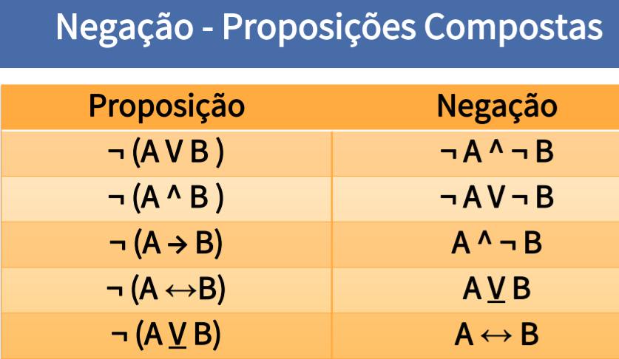
<
>
Lógica Matemática
Lógica Proposicional
Operações lógicas
Segue a negação das proposições compostas:
Negação das proposições compostas

Slide 47
<
>
Lógica Matemática
Lógica Proposicional
Veja o vídeo!
Vamos continuar estudando mais sobre a lógica proposicional?
Para tanto, você deverá assistir, neste momento, ao vídeo que está neste link:
LINK,
https://www.youtube.com/watch?v=5s3gTlzCqXg
Ele irá ajudar bastante a esclarecer aquelas dúvidas que podem ter surgido
Palavras do professor
Encerramos, neste momento, todo o conteúdo desta Unidade.
É importante que você tenha compreendido todo o assunto, pois ele é a base para compreensão das unidades seguintes.
Na próxima Unidade, veremos com mais detalhes a criação de tabelas verdade e algumas características específicas das proposições compostas.
Resolva os exercício que se encontram no final desta unidade para testar seu conhecimento.

Slide 48
<
>
Lógica Matemática
Lógica Proposicional
Exercício(s)
(TRT ES 2013 – Cespe). Considerando a proposição P: “Se nesse jogo não há juiz, não há jogada fora da lei”.
A negação da proposição P pode ser expressa por:
“Se nesse jogo há juiz, então há jogada fora da lei”.
“Há jogada fora da lei então há juiz”.
“Não há jogada fora da lei então há juiz”.
“Se nesse jogo não há juiz, então há jogada fora da lei”.
Exercícios
Resposta: Letra B)
P = ~Q → ~R
Q: Nesse jogo há juiz
R: Há jogada fora da lei
Para resolvermos a questão, basta sabermos que a negação de
(A → B) é (~B → ~A).
Temos que ~(~Q → ~R) é equivalente a:
R → Q (Há jogada fora da lei então há juiz)

Slide 49
<
>
Lógica Matemática
Lógica Proposicional
Exercício(s)
Uma negação lógica para a afirmação “João é rico, ou Maria é pobre” é:
A) João não é rico, ou Maria não é pobre.
B) Se João é rico, então Maria é pobre.
C) João não é rico, e Maria não é pobre.
D) João é rico, e Maria não é pobre.
Exercícios
Resposta: Letra C)
Para negar uma proposição composta por “ou”, devemos negar os dois componentes e trocar o conectivo por “e”.
Tabela verdade da negação de uma conjunção.
p | q | ~(p ˅ q) | ~p ^ ~q
V | V | F | F
V | F | F | F
F | V | F | F
F | F | V | V

Slide 50
<
>
Lógica Matemática
Lógica Proposicional
Exercício(s)
Uma negação lógica para a afirmação “João é rico, ou Maria é pobre” é:
A) João não é rico, ou Maria não é pobre.
B) Se João é rico, então Maria é pobre.
C) João não é rico, e Maria não é pobre.
D) João é rico, e Maria não é pobre.
Exercícios
Resposta: Letra C)
Para negar uma proposição composta por “ou”, devemos negar os dois componentes e trocar o conectivo por “e”.
Tabela verdade da negação de uma conjunção.
p | q | ~(p ˅ q) | ~p ^ ~q
V | V | F | F
V | F | F | F
F | V | F | F
F | F | V | V

Slide 51
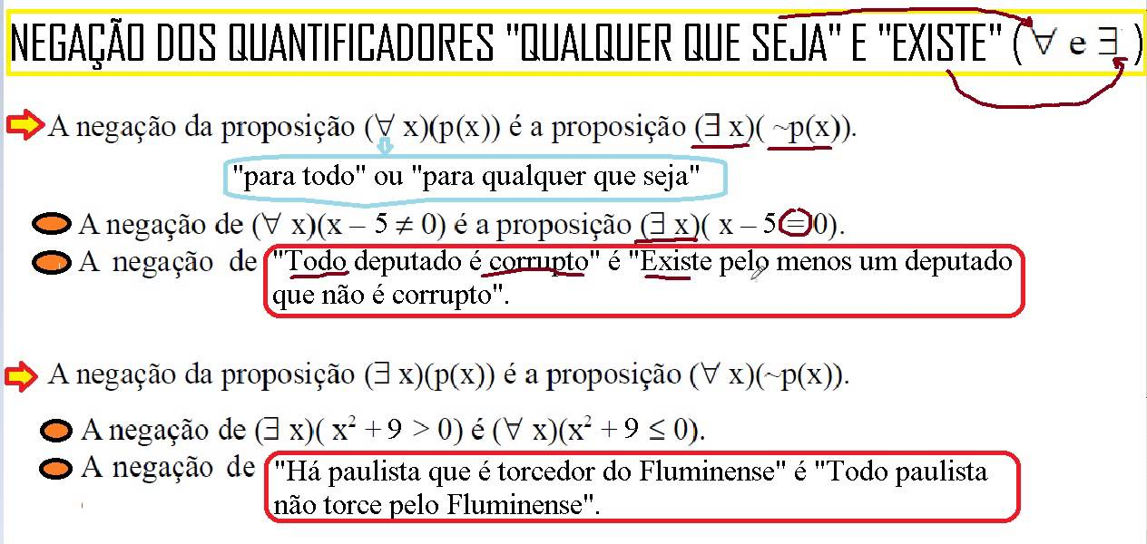
<
>
Lógica Matemática
Lógica Proposicional
Exercício(s)
“Existe um lugar em que não há poluição” é uma negação lógica da afirmação:
(A) Em alguns lugares, há poluição.
(B) Em todo lugar, há poluição.
(C) Em alguns lugares, não há poluição.
(D) Em todo lugar, não há poluição.
Exercícios
Resposta: Letra B)
A sentença dada utiliza um quantificador particular negativo. A sua negação utilizará um quantificador universal afirmativo.

Slide 52
<
>
Lógica Matemática
Lógica Proposicional
Exercício(s)
Considerando falsa a afirmação “Se Ana é gerente, então Carlos é diretor”, a afirmação necessariamente verdadeira é:
(A) Ana é gerente e Carlos não é diretor.
(B) Ana não é gerente, ou Carlos é diretor.
(C) Ana é gerente, e Carlos é diretor.
(D) Ana não é gerente, e Carlos não é diretor.
Exercícios
Resposta: Letra A)
Uma proposição composta pelo conectivo “se..., então...” só é falsa quando ocorre VF. Assim, concluímos que Ana é gerente e Carlos não é diretor.
Tabela Verdade - Condicional(⇒).
p | q | p ⇒ q
V | V | V
V | F | F
F | V | V
F | F | V

Slide 53
<
>
Lógica Matemática
Lógica Proposicional
Exercício(s)
Uma afirmação equivalente para “Se estou feliz, então passei no concurso” é:
(A) Se não passei no concurso, então não estou feliz.
(B) Não passei no concurso e não estou feliz.
(C) Estou feliz e passei no concurso.
(D) Passei no concurso e não estou feliz.
(E) Se passei no concurso, então estou feliz.
Resposta: Letra A)
P = ~q → ~p
q: passei no concurso
p: estou feliz
Para resolvermos a questão, basta sabermos que a negação de
(p → q) é (~q → ~p).
Se não passei no concurso, então não estou feliz.
A proposição dada possui duas equivalentes básicas:
Se não passei no concurso, então não estou feliz.
Não estou feliz ou passei no concurso
Exercícios
p | q | p ⇒ q | ~p | ~q | ~q ⇒ ~p
V | V | V | F | F | V
V | F | F | F | V | F
F | V | V | V | F | V
F | F | V | V | V | V

Slide 54
<
>
Lógica Matemática
Fim
<
>

